Slide 1
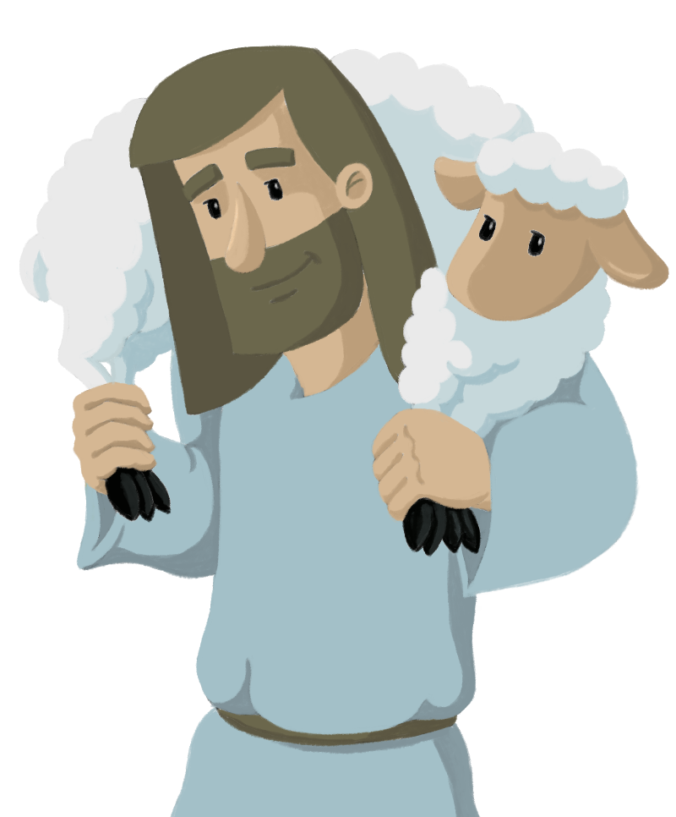
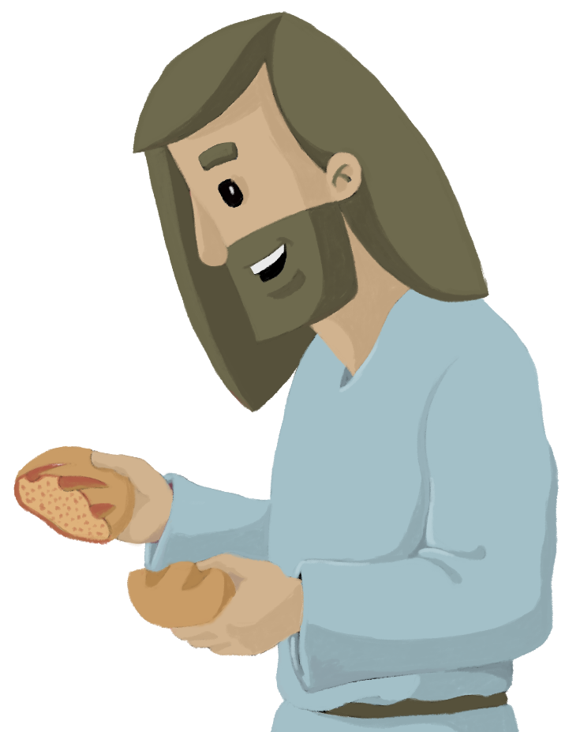






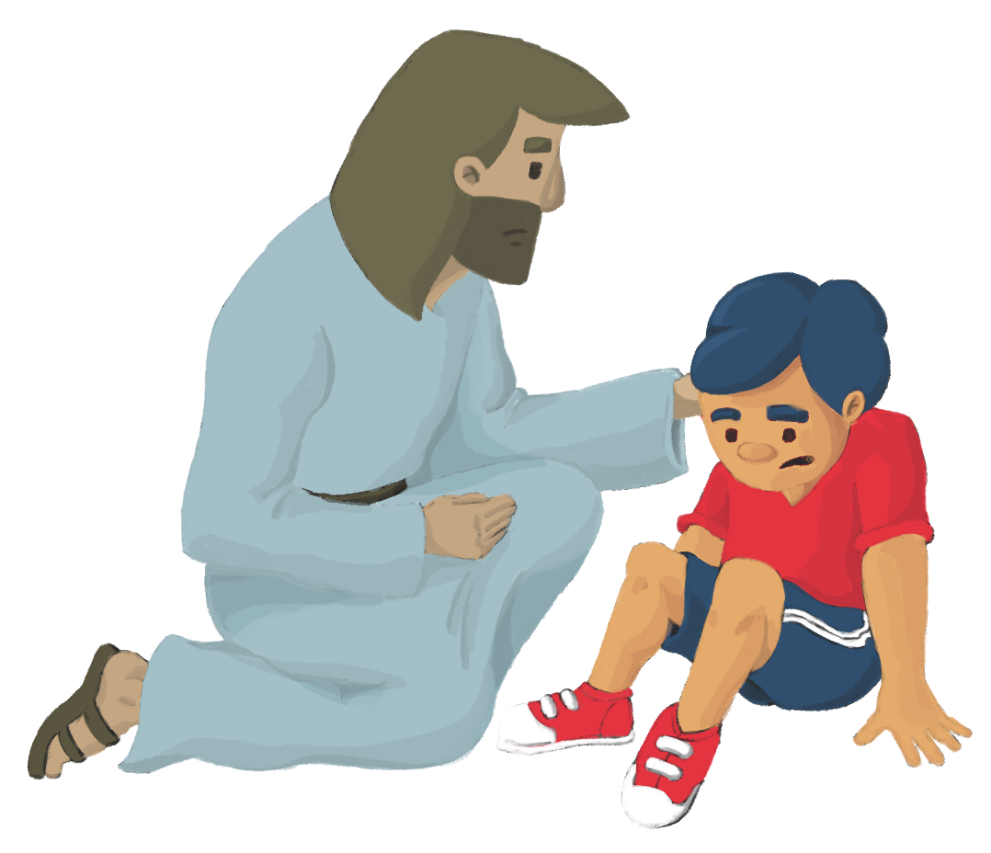



Parole
De Vie
Le psaume 23 est un cantique de confiance et une joyeuse profession de foi qui invite à chacun à renforcer sa relation intime avec Dieu en faisant l’expérience de son amour. Certains se demanderont « mais pourquoi donc l'auteur va jusqu'à dire qu'il ne
manque de rien" ?
A chaque jour ses difficultés :
Les défis de la vie en famille, aussi à l'école … et avec les amis. Et Combien de gens vivent en guerre ! Et puis il y a le climat qui change, la question des migrants, celle de la violence !!!
Ce psaume se poursuit par cette parole : "car tu es avec moi".
(ps 23,4).
Juillet 2024
(PS 23)
«
Ie Seigneur est mon berger, je ne manque de rien
»
Chacun le sait ! On se sent aimé par lui, et tout notre être
va grandir dans son amour
LA PRIERE et MOI
Ces derniers temps, je suis allé à l'église pour vivre des temps
d'adoration et pour participer
aux chants de louange.
Après des journées très fatigantes.
J'étais très heureuse de vivre tous ces
moments-la !
M. 14 ans
On s’abandonne
alors en lui et en
toute confiance
on le suit !
J'ai découvert différentes façons de parler à Dieu : avec la danse, Avec la musique, le silence aussi, la nature...
En famille ce n’était pas facile du tout ! Alors j’ai proposé à mes parents de prier ensemble : cela nous a donné force et sérénité et après une semaine nous avons vu des miracles !
Jésus s'est appelé lui-même le "bon Pasteur". Avec lui il ya une relation personnelle et intime qui, lorsqu'elle est vécue à plusieurs, rend visible sa présence dans le groupe ou la communauté rassemblée en son nom.
Il est tout Amour.
Et tous les moments de notre vie, qu’ils soient tristes ou joyeux, se trouvent illuminés dans son regard d’amour
[1] C. Lubich, L’essenziale di oggi, ScrSp/2, Città Nuova, Roma 19972, p. 148.
[2] Cf. Mt, 18, 20.
Adattamento di Encar Javaloyes
Ilustrazione: Guili Rodriguez (@guillermodde)
www.focolare.org / www.teens4unity.com

Slide 2
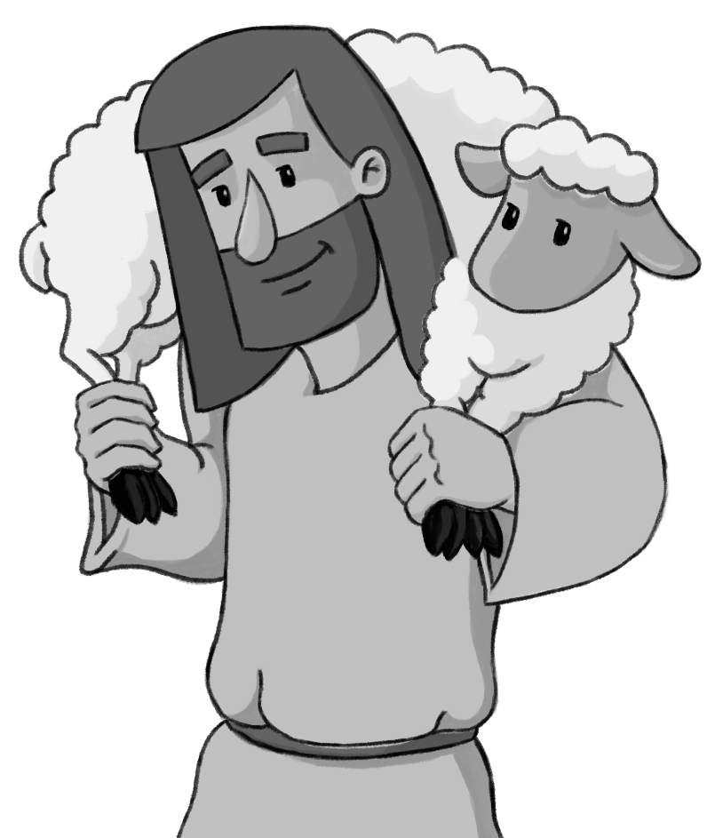
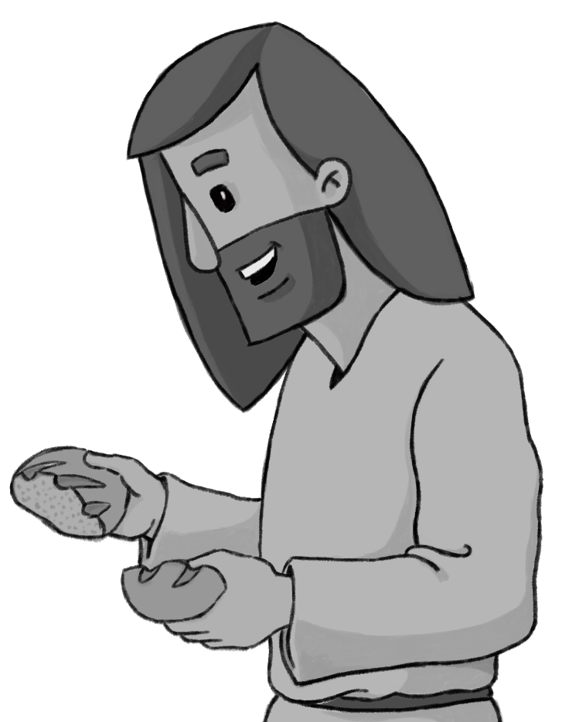
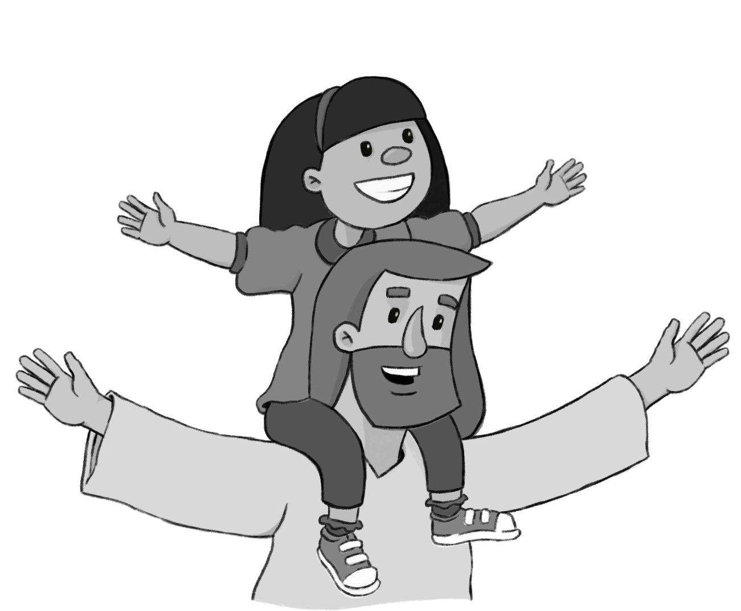
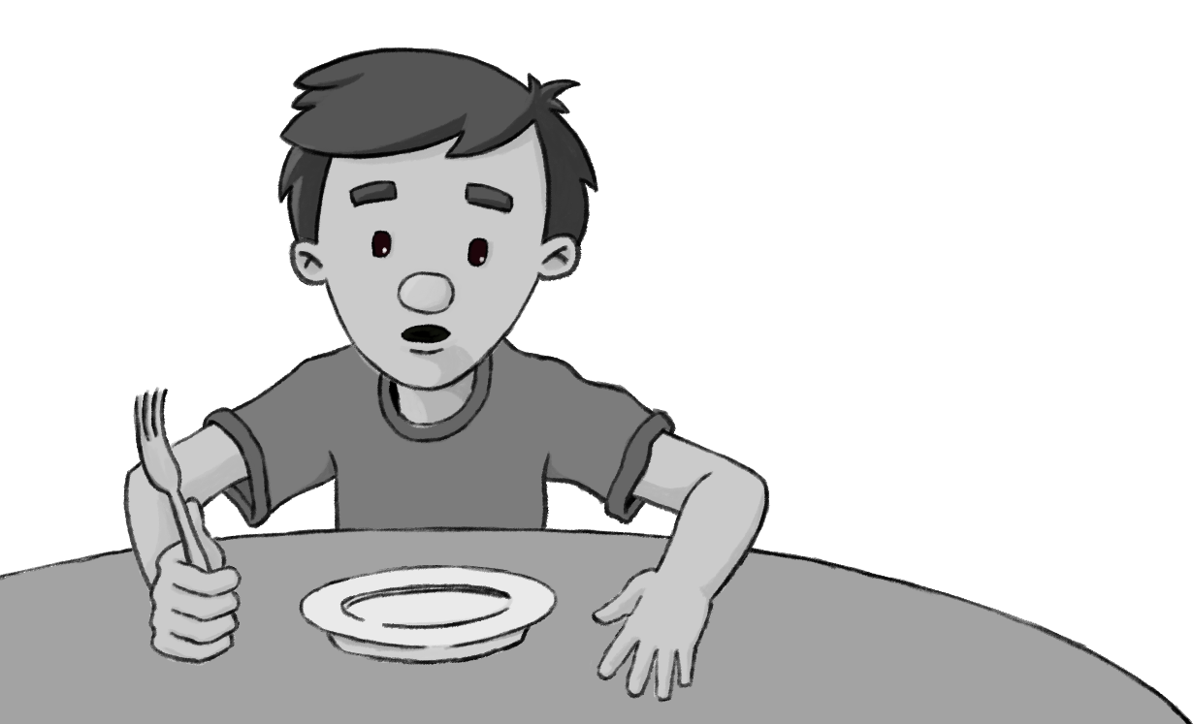


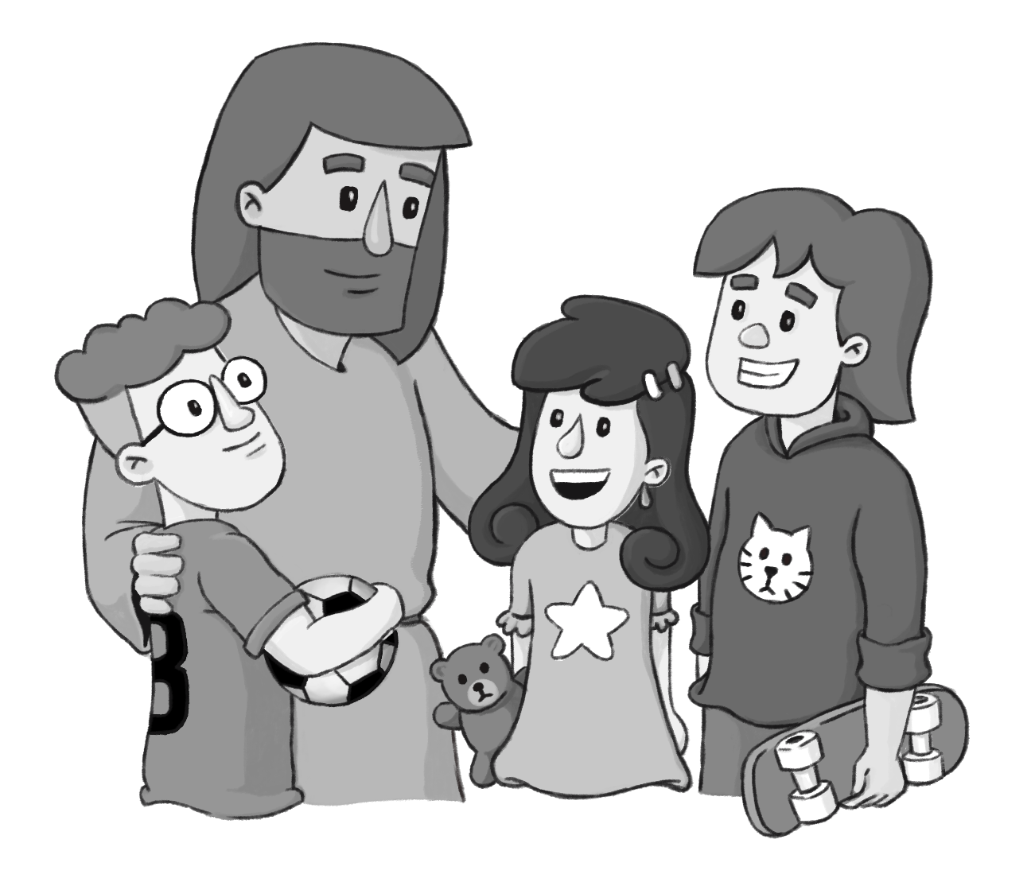

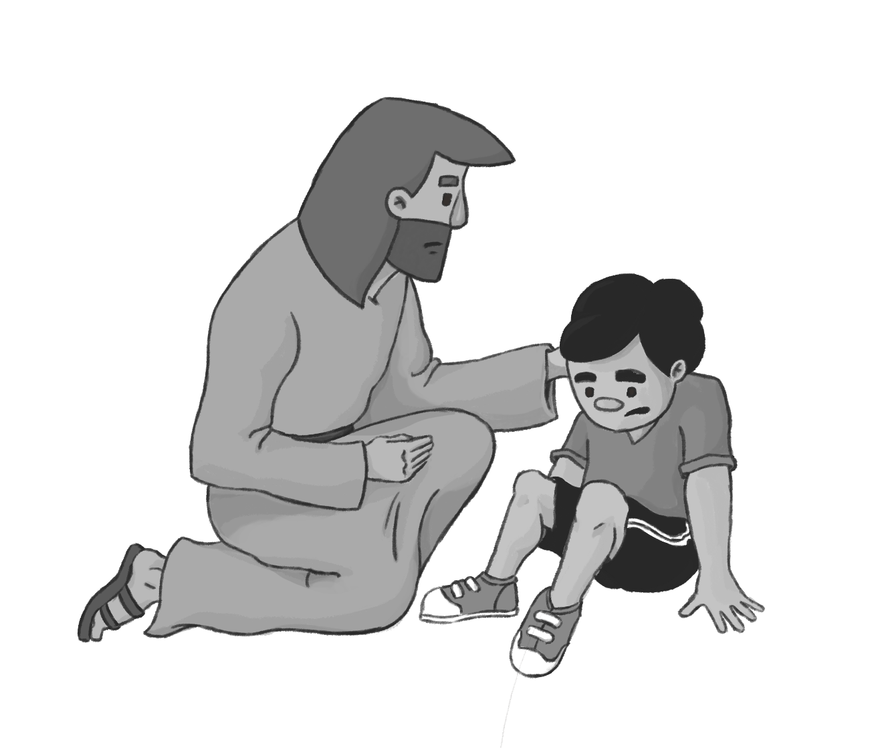
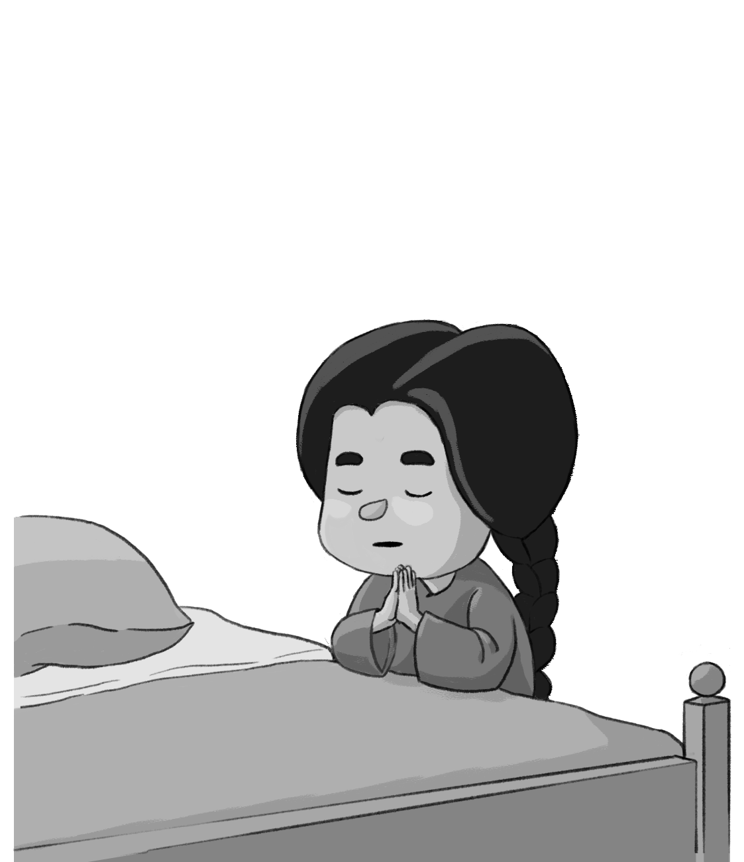
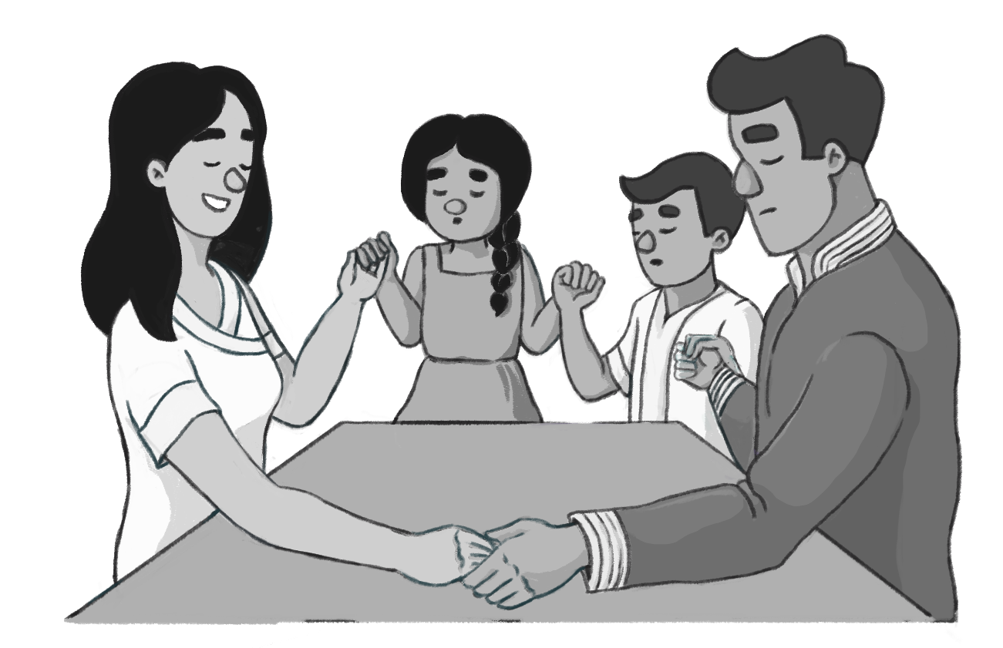

Parola
di Vita
Il Salmo 23 è un cantico di fiducia e di gioiosa professione di fede e ci invita a rinforzare il nostro rapporto intimo con Dio facendo l’esperienza del suo amore. Qualcuno potrà domandarsi come mai l’autore arriva a dire che “non manca di nulla”?
Nel nostro quotidiano ci troviamo con problemi e sfide in famiglia, a scuola, con gli amici … e tante persone vivono situazioni difficili a causa delle guerre, del cambiamento climatico, delle migrazioni, della violenza…
Questo salmo continua con un versetto in cui si legge “perché tu sei con me”
(Sal 23,4).
LUGLIO 2024
(Sal 23 (22), 1)
«
Il Signore è il mio pastore non manco di nulla
»
[...] The person knows that they are lovedLa persona sa di essere amata e crede con tutto
il suo essere a
questo amore.
IO E LA PREGHIERA
Negli ultimi tempi sono andata in Chiesa per partecipare ai momenti di adorazione, canto e lode.
Ero molto felice dopo giornate faticose e non facili.
M. 14 años
Ad esso si abbandona fiduciosa ed esso vuol seguire.
Ho scoperto diversi modi di parlare con Dio: attraverso la danza, la musica, il silenzio,
la natura…
In una situazione molto difficile in famiglia, ho proposto ai miei di pregare insieme: questo ci ha dato forza e serenità e dopo una settimana abbiamo visto miracoli!
Gesù si autodefinì il “buon Pastore”. Il rapporto con Lui è caratterizzato da una relazione personale ed intima che, se vissuto insieme ad altri, rende “visibile” la presenza del Risorto nella comunità riunita nel suo nome, nel suo amore. [2]
Le circostanze della vita, tristi o gioiose, risultano illuminate da un perché di amore che tutte le ha volute o permesse.[1].
[1] C. Lubich, L’essenziale di oggi, ScrSp/2, Città Nuova, Roma 19972, p. 148.
[2] Cf. Mt, 18, 20.
Adattamento di Encar Javaloyes
Ilustrazione: Guili Rodriguez (@guillermodde)
www.focolare.org / www.teens4unity.com

